Slide 1

数字图像处理
第4讲
图像的空域增强（II）

Slide 2

前讲回顾
图像增强的概念
改善视觉效果，对比度增强、图像平滑、图像锐化
灰度映射
图像点运算的基本操作方法
常用的映射方法：阈值切分、阶梯量化、对数、指数、伽马变换
图像运算
算术运算、逻辑运算
直方图处理
直方图概念、直方图均衡

Slide 3
本讲学习目标
基本概念
邻域运算的空域增强
平滑作用的低通滤波锐化作用的高通滤波
平滑与保边缘、锐化与抗噪声的矛盾
基本算法
熟练掌握均值滤波、中值滤波、高频增强、拉普拉斯算子等基本空域滤波算法
基本应用
图像去噪、边界增强
编程实验
实现基本的空域滤波，完成平滑和锐化的增强作用

Slide 4

§4.1空域滤波概念
上一讲介绍的都是空域点运算
空域滤波运算-模板运算-二维卷积运算
模板卷积在空域实现的主要步骤如下。
(1) 将模板在图中漫游，并将模板中心与图中某个像素位置重合
(2) 将模板上的各个系数与模板下各对应像素的灰度值相乘
(3) 将所有乘积相加（为保持灰度范围，常将结果再除以模板的系数个数）
(4) 将上述运算结果（模板的输出响应）赋给图中对应模板中心位置的像素

Slide 5
§4.1空域滤波概念
模板运算的几何示例
模板的输出表达式
模板运算的系统意义
一维信号处理系统函数的概念
系统输入输出与系统冲击响应的卷积表达
模板就是一个功能处理系统的冲击响应

Slide 6
§4.1空域滤波概念
空域滤波的分类
平滑滤波器
减弱或消除图像中的高频率分量，可用于消除图像中的噪声，但损失图像的细节，模糊边缘信息。
锐化滤波器
减弱或消除图像中的低频率分量，可使图像反差增加，边缘明显，细节丰富。

Slide 7
§4.1空域滤波概念
空域滤波对图像信息的频域意义
滤波是在频域对不同频率信号所进行的处理
平滑滤波
去掉了细节信息，也就是空间中变化快的信息，
相当于图像信号中的高频信息丢掉
平滑滤波等同频域的低通滤波
锐化滤波
保留了细节信息，也就是空间中变化快的信息
相当于图像信号中的高频信息保留
锐化滤波等同频域的高通滤波

Slide 8
§4.2图像平滑
线性平滑滤波器
可用模板卷积实现，所用卷积模板的系数均为正值
邻域平均（3X3）
用一个像素邻域平均值作为滤波结果
滤波器模板的所有系数都取为1/9
保证输出图仍在原来的灰度值范围
加权平均（3X3）
对不同位置的系数采用不同的数值
模板中心系数较大而模板边缘系数较小
强化中心像素对处理结果的作用
1/9 | 1/9 | 1/9
1/9 | 1/9 | 1/9
1/9 | 1/9 | 1/9
这个模板处理后，图像灰度有什么整体变化？怎样解决
1 | 2 | 1
2 | 4 | 2
1 | 2 | 1

Slide 9
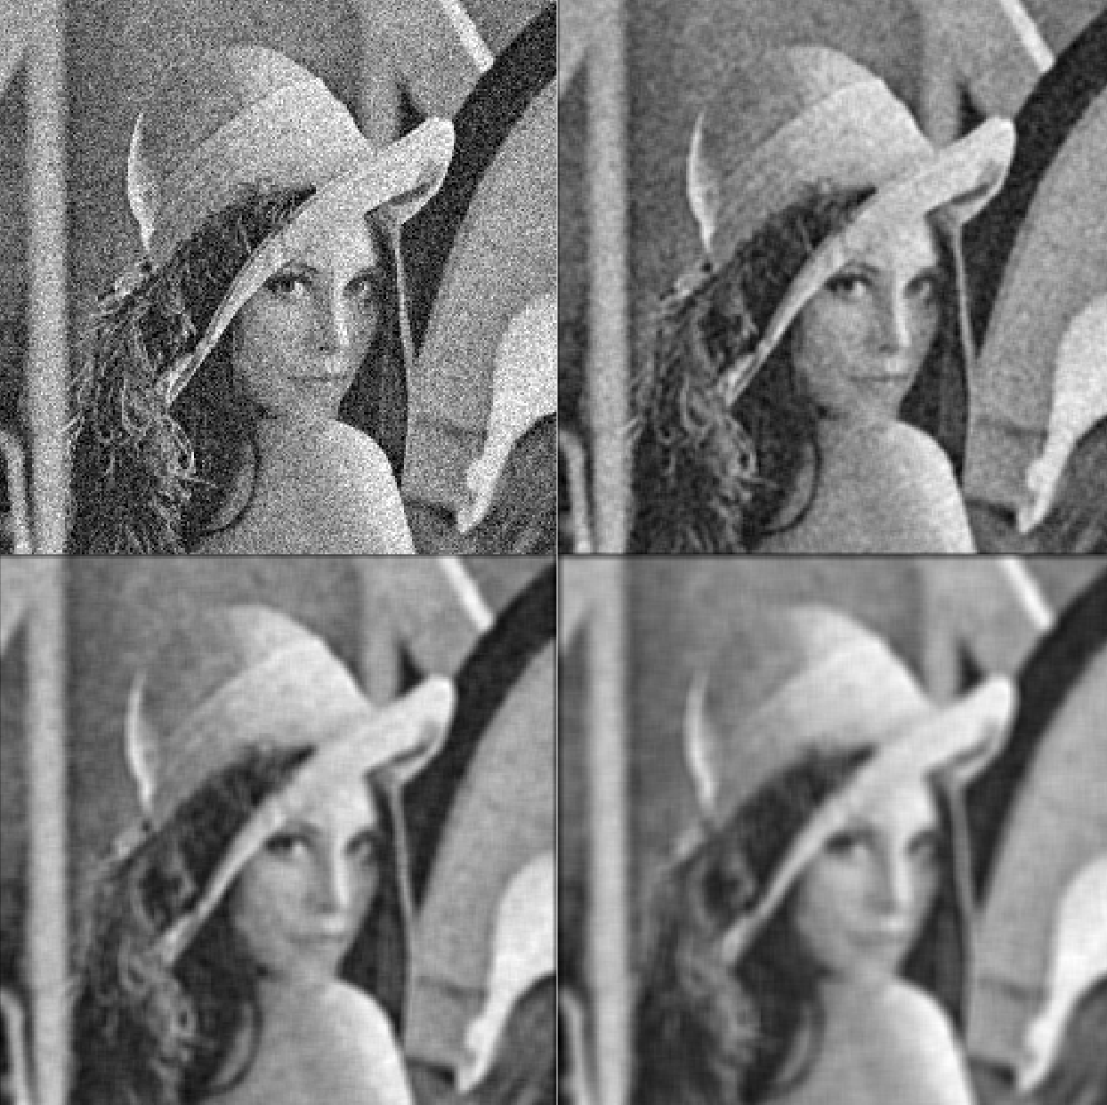
§4.2图像平滑
加高斯噪声图 3X3
5X5 7X7
不同窗口大小的邻域平均滤波效果
邻域平均可以平滑图像，消除噪声影响
窗口越大，平滑越明显，噪声消除、细节损伤

Slide 10

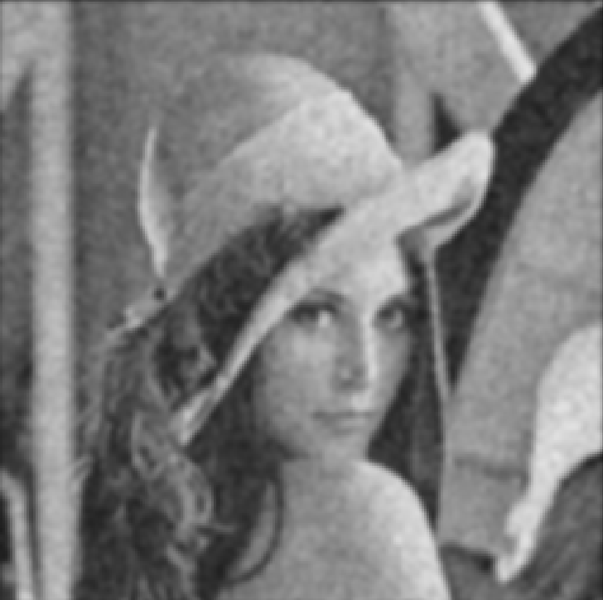
§4.2图像平滑
高斯加权模板的平滑效果 σ=1
归一化以后 5X5 权值模板
归一化以后 7X7 权值模板
0.012 | 0.026 | 0.034 | 0.026 | 0.012
0.026 | 0.056 | 0.072 | 0.056 | 0.026
0.034 | 0.072 | 0.092 | 0.072 | 0.034
0.026 | 0.056 | 0.072 | 0.056 | 0.026
0.012 | 0.026 | 0.034 | 0.026 | 0.012
0.001 | 0.003 | 0.007 | 0.009 | 0.007 | 0.003 | 0.001
0.003 | 0.011 | 0.023 | 0.030 | 0.023 | 0.011 | 0.003
0.007 | 0.023 | 0.049 | 0.063 | 0.049 | 0.023 | 0.007
0.009 | 0.030 | 0.063 | 0.081 | 0.063 | 0.030 | 0.009
0.007 | 0.023 | 0.049 | 0.063 | 0.049 | 0.023 | 0.007
0.003 | 0.011 | 0.023 | 0.030 | 0.023 | 0.011 | 0.003
0.001 | 0.003 | 0.007 | 0.009 | 0.007 | 0.003 | 0.001

Slide 11
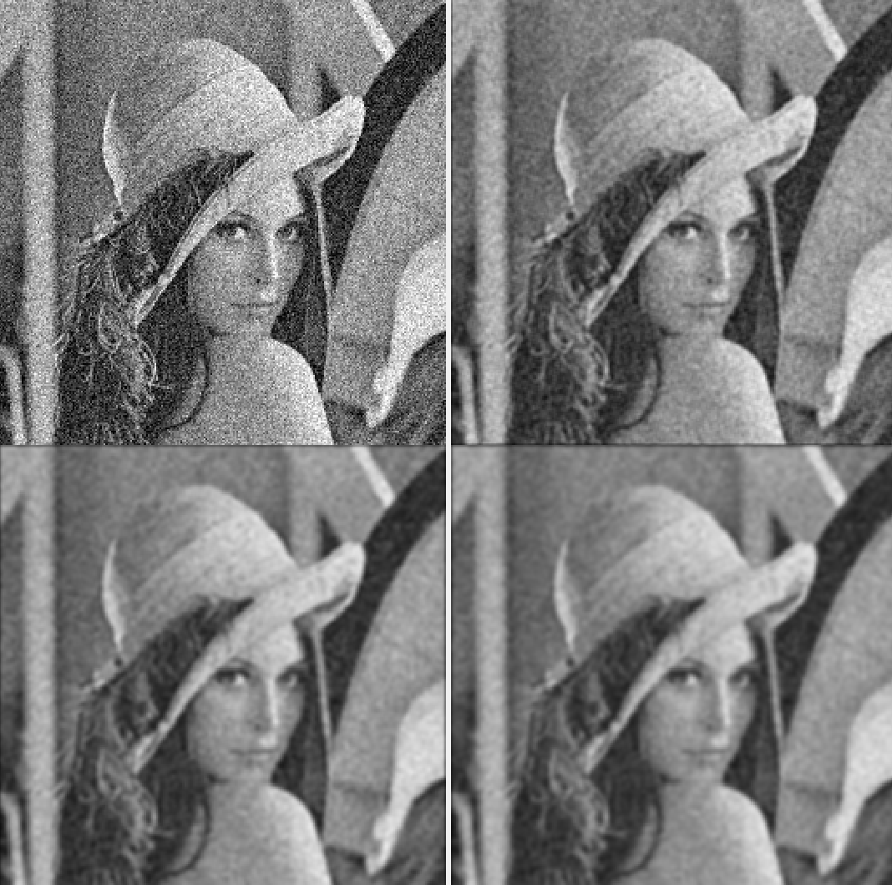
§4.2图像平滑
加高斯噪声图 3X3
5X5 7X7
平均加权平滑 高斯加权平滑

Slide 12
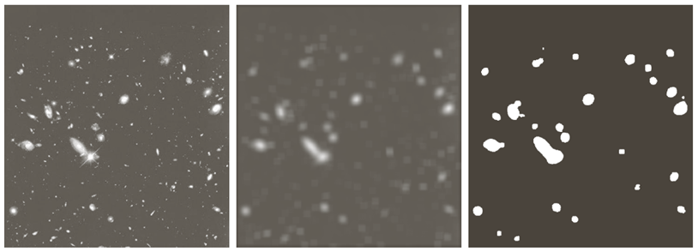
§4.2图像平滑
平滑处理的其他应用举例（突出主要目标）
对原始图像进行窗口15的平滑滤波
二值化突出主要目标

Slide 13
§4.2图像平滑
平滑处理与保边缘
带门限的邻域平均
思路：有噪声就进行邻域平均去噪，无噪声不处理
如何判断噪声存在
简单门限判定
被处理像素的灰度与邻域均值的差别不大，认为噪声不存在，或可以容忍，不作处理；反之用邻域均值取代原像素灰度

Slide 14

§4.2图像平滑
半邻域平均
思想：判断邻域中有无边缘，没有边缘，可以不担心细节信息被平滑，被处理像素灰度采用全邻域均值；否则，根据邻域中的目标信息为被处理像素赋值
如何判断边缘是否存在：
邻域中8个邻点像素分为2组，灰度值小的3个A组，其他B组
两组之间灰度差别大，认为有边缘，否则无边缘
算法：
对P点的邻点A_{i}灰度排序，分为A、B两组
计算A组均值M₃，B组加P点均值M₆和全邻域均值N
根据预设门限T，被处理像素的新灰度为

Slide 15
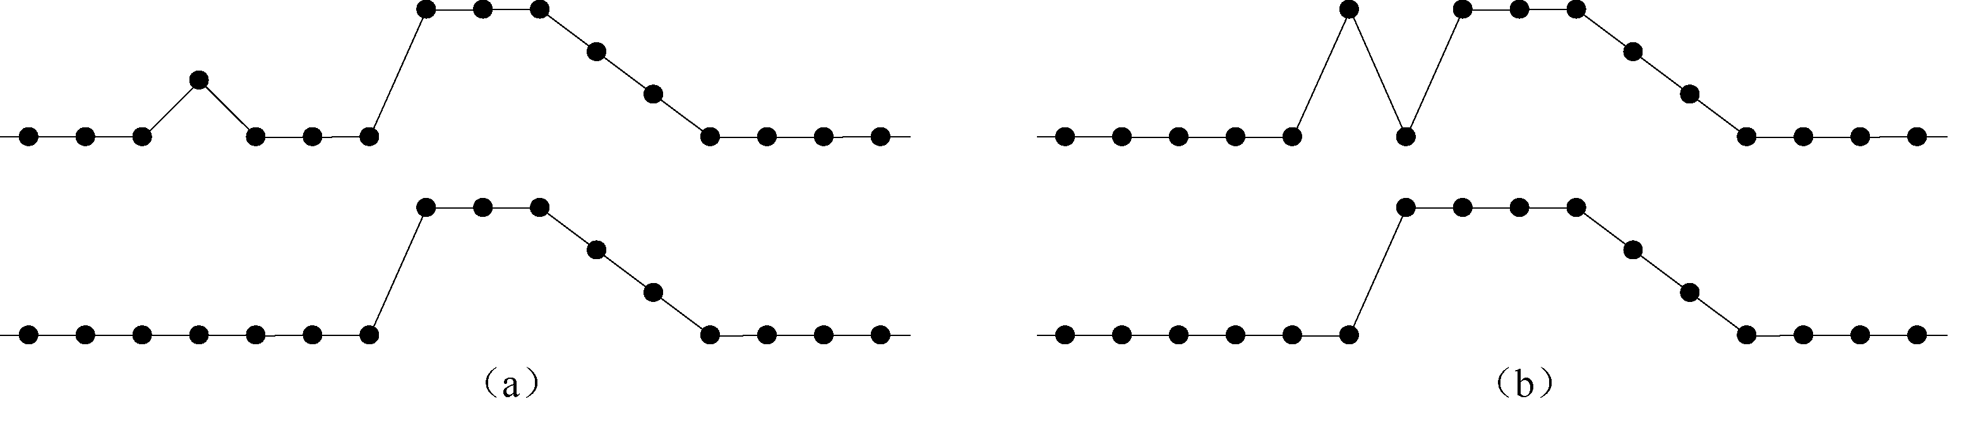
§4.2图像平滑
非线性平滑滤波器
1-D中值滤波原理
对模板覆盖的信号序列按数值大小进行排序，并取排序后处在中间位置的值

Slide 16
§4.2图像平滑
非线性平滑滤波器
2-D中值滤波器
将模板在图中漫游，并将模板中心与图中某个像素位置重合
读取模板下各对应像素的灰度值
将这些灰度值从小到大排成一列
找出这些值里排在中间的一个
将这个中间值赋给对应模板中心位置的像素
中值滤波在处理极端值噪声（椒盐噪声）很有效

Slide 17
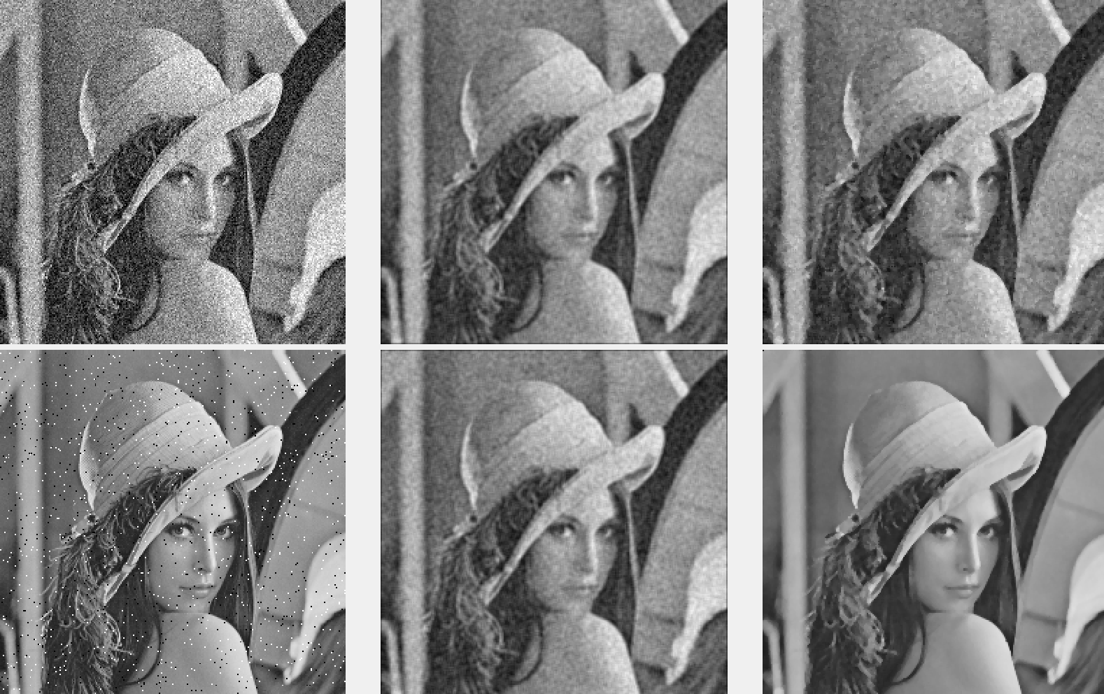
§4.2图像平滑
噪声干扰图 平均值滤波 中值滤波
高斯
噪声
椒盐
噪声

Slide 18
§4.2图像平滑
非线性平滑滤波器
百分比滤波器
基于对模板所覆盖像素的灰度值的排序
最大值滤波器-对消除极小值干扰有效（黑色-椒噪声）
最小值滤波器-对消除极大值干扰有效（白色-盐噪声）

Slide 19
§4.3图像锐化
线性锐化滤波器
微分方法能突出变化的信息，能锐化图像的边缘信息
模板仅中心系数为正而周围的系数均为负值
用这样的模板与图像卷积，在灰度值是常数或变化很小的区域处，其输出为零或很小；在图像灰度值变化较大的区域处，其输出会比较大，即将原图像中的灰度变化突出，达到锐化的效果
典型的例子：拉普拉斯算子（4-邻域、8-邻域）
0 | -1 | 0
-1 | 4 | -1
0 | -1 | 0
-1 | -1 | -1
-1 | 8 | -1
-1 | -1 | -1

Slide 20
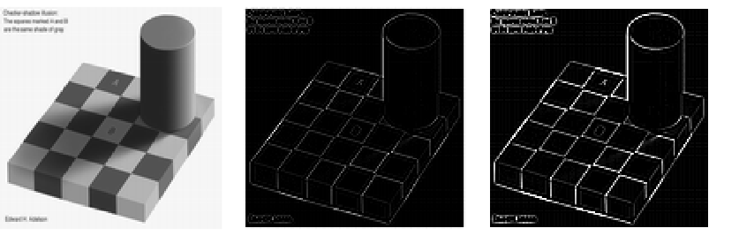
§4.3图像锐化
图像没有噪声干扰时候 拉普拉斯算子进行图像锐化有明显效果。
原始图像 4-邻域拉普拉斯 8-邻域拉普拉斯

Slide 21
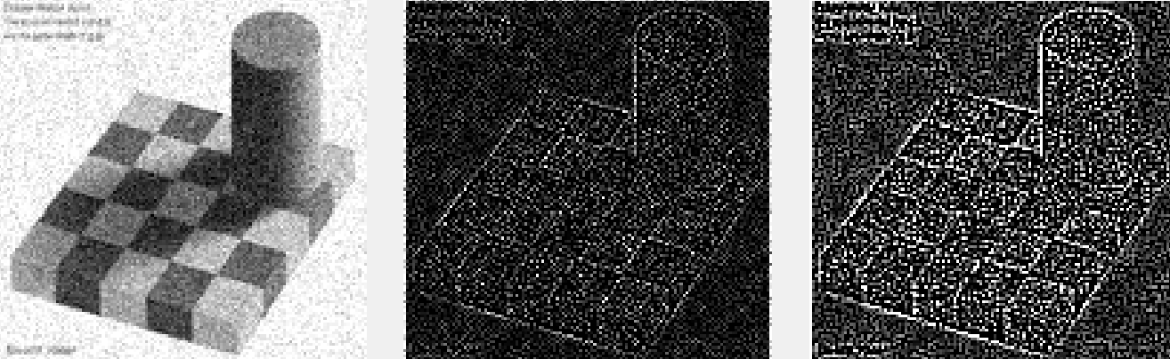
§4.3图像锐化
存在噪声干扰时候，效果马上变差
原始图像 4-邻域拉普拉斯 8-邻域拉普拉斯

Slide 22
§4.3图像锐化
LoG(Laplaciay of Gaussiay)算子
拉普拉斯算子对噪声十分敏感。
改进：先用高斯平滑去噪再进行拉普拉斯运算。
高斯分布
LoG算子

Slide 23
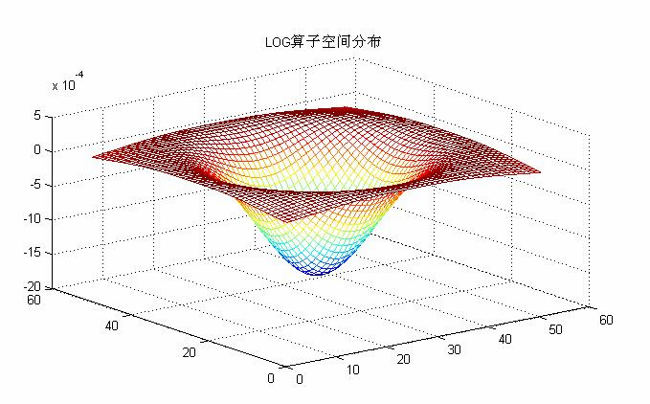
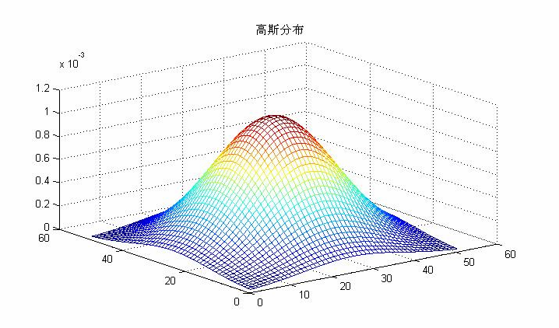
§4.3图像锐化
LoG算子计算结果

Slide 24
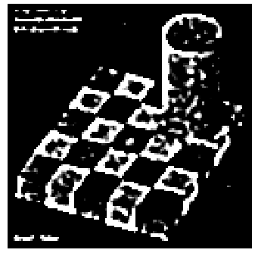
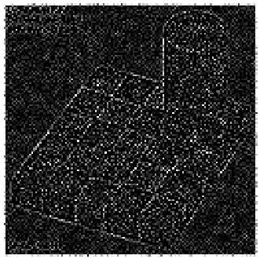
§4.3图像锐化
LOG算子与拉普拉斯算子的检测对比
窗口9X9，σ为1.5

Slide 25
§4.3图像锐化
图像锐化应用-高频增强
把锐化滤波的结果加到原图乘以一个系数后的图中去，其结果是原图中的低频信号没有完全除去，高频信号有了一定程度的增加。因而称为高频提升。
高频提升＝原图+A×高通=原图+A×(原图—低通)
高频提升＝(A+1)×原图-A×低通
参数A≥1，
高频提升的方法是提高打印质量和出版业经常用到的工具。

Slide 26
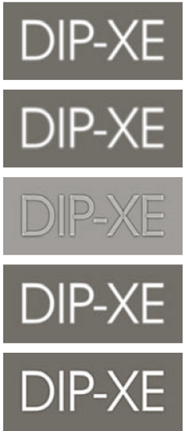
§4.3图像锐化
高频提升应用
印刷过程对文字的处理
原图
高斯模糊
非锐化（原图-模糊）
系数为1的高频提升
系数大于1的提升

Slide 27
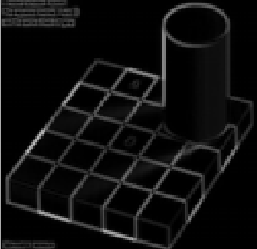
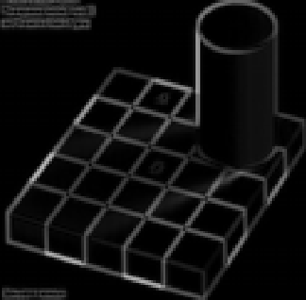
§4.3图像锐化
其他图像锐化模板
Sobel算子
Prewitt算子
以上两种算子都是水平差分Dx和垂直差分Dy分别计算
其综合方式可以采用 或者
-1 | -2 | -1
0 | 0 | 0
1 | 2 | 1
-1 | 0 | 1
-2 | 0 | 2
-1 | 0 | 1
-1 | -1 | -1
0 | 0 | 0
1 | 1 | 1
-1 | 0 | 1
-1 | 0 | 1
-1 | 0 | 1

Slide 28
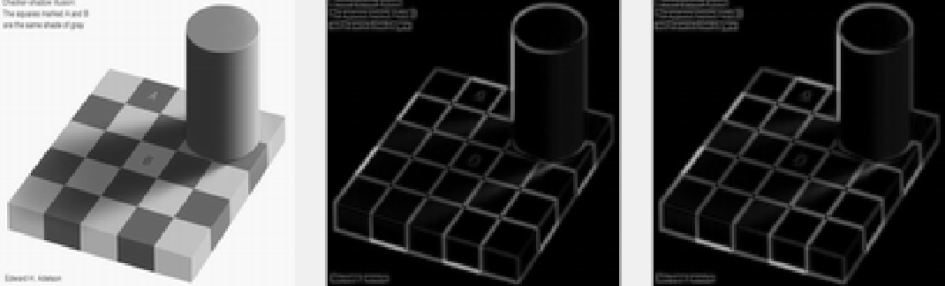
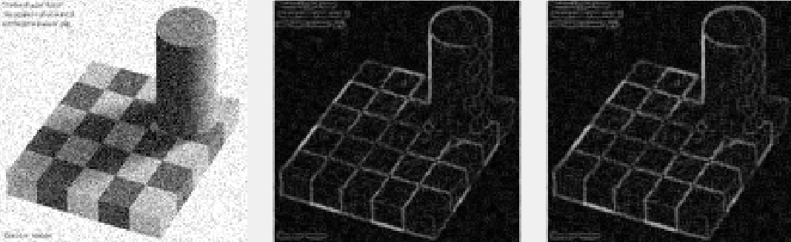
§4.3图像锐化
sobel和prewitt对抗噪声能力比拉普拉斯好

Slide 29
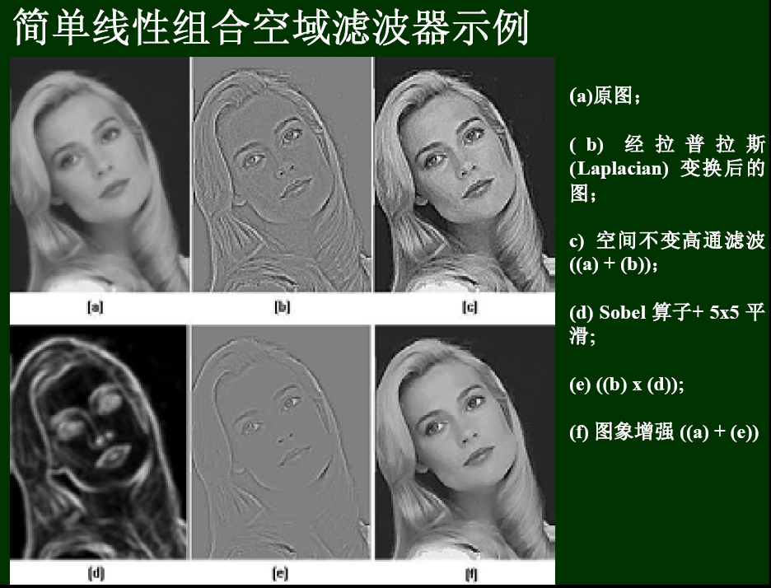
§4.3图像锐化
空间滤波方法的综合应用

Slide 30
本讲小结
空域滤波概念
邻域模板运算与点运算的差别，运算方法
空域滤波运算的频域意义，平滑-低通、锐化-高通
平滑滤波
基本平滑滤波算法
邻域平均加权、高斯加权、中值滤波
平滑滤波应用：去噪声、突出大目标
问题：平滑与保有用细节的矛盾以及解决思路
锐化滤波
基本锐化滤波算法
拉普拉斯、sobel、prewitt
锐化滤波应用：提取边界、高频增强
问题：受噪声影响，LOG算子的构造

Slide 31

课堂实验
实验目的
了解模板运算方式图像增强的功能和基本原理
掌握基本图像平滑滤波、锐化滤波的增强方法
实验内容
平滑滤波实验
给图像叠加高斯噪声、椒盐噪声
验证邻域平均、高斯加权、中值滤波在不同窗口时候对不同噪声的处理效果
锐化滤波实现
验证拉普拉斯、sobel算子在不同噪声图像下的锐化效果
平滑、锐化滤波应用
提取图像大目标、高频提升效果验证
验收要求
根据各项实验内容，验证所编程序能否改变图像属性，达到要求

Slide 32
¶4.1关于实验内容1
平滑滤波实验
为图像加噪声
高斯噪声
椒盐噪声
构造不同类型模板
不同窗口均值模板
使用高斯加权模板
滤波运算
matlab二维滤波
中值滤波
显示结果并分析
matlab函数
图像加噪
imnoise，不同参数
滤波函数
filter2、medfilt2
参考程序
I0=imread('lena_gray_256.tif');
I=imnoise(I0,'gaussian',0,0.01);
J=imnoise(I0,'salt & pepper',0.02);
ws=3; % 窗口大小
w=double(ones(ws)./(ws*ws));
Iav=uint8(filter2(w,I));
Jav=uint8(filter2(w,I)); Imed=medfilt2(I);
Jmed=medfilt2(J);

Slide 33
¶4.2关于实验内容2
锐化滤波实现
使用前面加噪图像
构造不同类型模板
拉普拉斯模板
sobel双方向模板
滤波运算
matlab二维滤波
显示结果并分析
参考程序
I=imread('mold.tif');
Sx=[-1 0 1;-2 0 2;-1 0 1]; %sobel算子
Sy=[-1 -2 -1;0 0 0;1 2 1];
Px=[-1 0 1;-1 0 1;-1 0 1]; %prewitt算子
Py=[-1 -1 -1;0 0 0;1 1 1];
Is=abs(filter2(Sx,I))+abs(filter2(Sy,I));
Ip=abs(filter2(Px,I))+abs(filter2(Py,I));
subplot(1,3,1);imshow(I);
subplot(1,3,2);imshow(Is,[]);
subplot(1,3,3);imshow(Ip,[]);

Slide 34
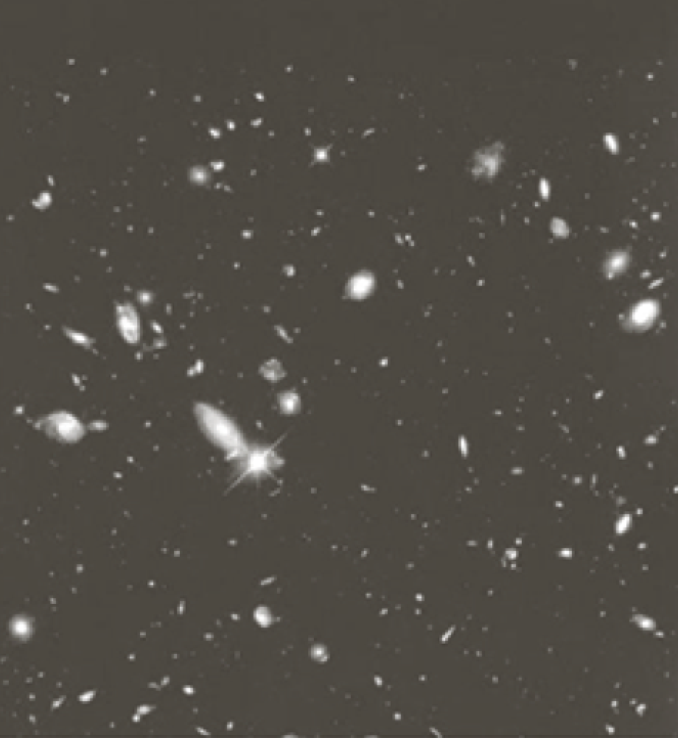

¶4.2关于实验内容3
空域滤波处理的应用
提取图像中的大目标
选择一幅实验图
采用不同窗口
灰度映射提取大目标
高频提升
选择一幅实验图
锐化
选择合适比例叠加图像
显示结果并分析
参考图

Slide 35

课后练习
作业
3.17、3.21、3.28
实验
构造3、5、7、9窗口高斯加权模板，验证与同窗口均值加权和中值滤波处理效果的差异
构造LOG算子，验证与普通拉普拉斯算子在抗噪声能力上差异

